Slide 1


Centro Universitario UAEM Valle de Chalco
Transmisión de Datos (Unidad 1)
Ingeniería en Computación
M. en C. C. José Ernesto Luna Dominguez

Slide 2
INDICE
Definiciones...…………………………………..03
Funciones y beneficios……………………….07
Canales de comunicación……………………10
Protocolo de comunicación…………………22
Dispositivos de comunicación……………..25
Referencias……………………………………….34

Slide 3
DEFINICIONES

Slide 4
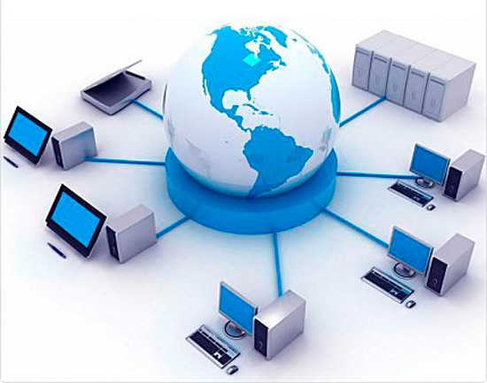
Definición de red
Una red es un arreglo o configuración de nodos, conectados mediante canales de comunicación.

Slide 5
Definición
Cada nodo es una estación que envía y/o recibe datos (computadoras o dispositivos).
Los canales de comunicación son los medios que transportan datos, de un dispositivo emisor a otro receptor.

Slide 6
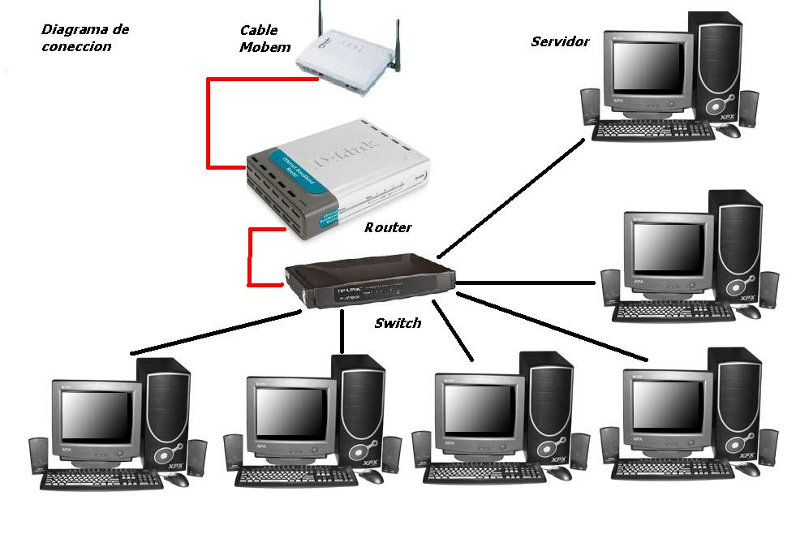
Ejemplo de Red Informática

Slide 7
Funciones y Beneficios
Funciones
Establecer, conducir y finalizar la transmisión de datos entre dos o más nodos.
Beneficios
Acceso simultáneo a programas e información.
Equipos periféricos compartidos.
Comunicación personal más eficiente.
Procesos de respaldo más efectivos.

Slide 8
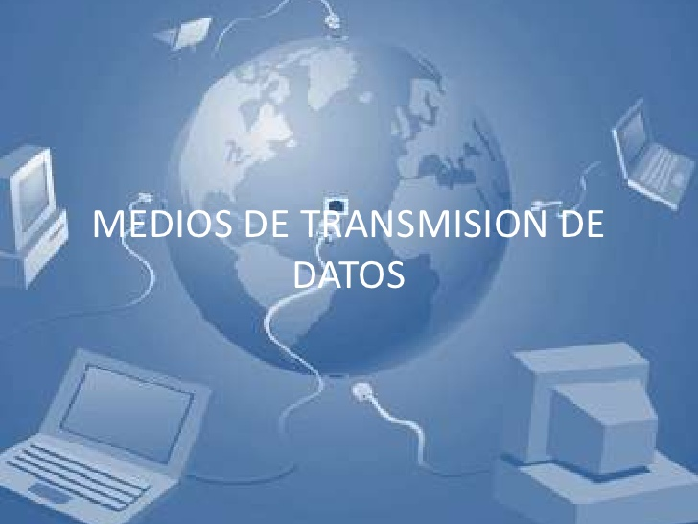
Transmisión de Datos
Transferencia de datos de un nodo a otro, a través de canales de comunicación.

Slide 9
Elementos para la transmisión de datos
Nodo emisor.
Nodo receptor.
Canales de comunicación.
Protocolos de comunicación.
Mensaje.
Dispositivos de comunicación.
Usuario.

Slide 10
CANALES DE COMUNICACIÓN

Slide 11
Canales de comunicación
Un canal puede ser un medio físico (cable) o un medio inalámbrico (frecuencia de radio específica).
La selección de un canal depende de:
Condiciones de la instalación.
Volumen de bits transportados por unidad de tiempo.
Distancia que pueden recorrer los datos sin sufrir atenuación.
Costos.

Slide 12
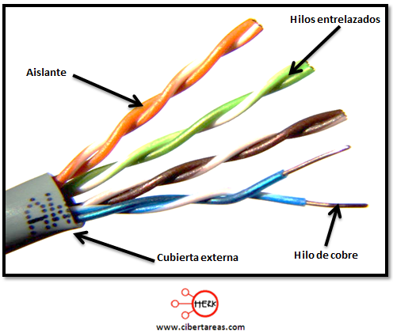
Medios físicos: Cable de par trenzado
Se compone de 2 o más pares de “hilos” trenzados, aislados entre sí.
Existen 2 tipos:
Blindados
(STP=Shield Twisted Pair).
No blindados
(UTP=Unshield Twisted Pair).

Slide 13
Medios físicos: Cable de par trenzado

Slide 14
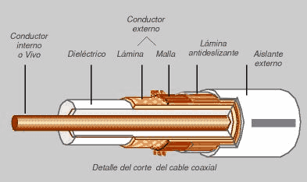
Medios físicos: Cable coaxial
Se compone de un núcleo interno de cobre rodeado de aislamiento plástico, luego un blindaje o malla de cobre y en la parte más externa, otra cubierta plástica.

Slide 15
Medios físicos: Cable coaxial

Slide 16
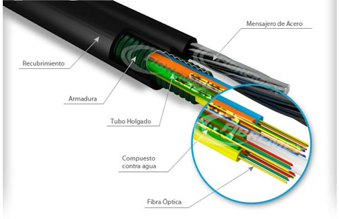
Medios físicos: Cable de fibra óptica
Compuesto por un núcleo de fibra de vidrio, rodeado de malla sintética y recubrimientos internos y externos.
Los datos se transportan a través de pulsos de luz a lo largo de la fibra de vidrio.

Slide 17
Medios físicos: Cable de fibra óptica

Slide 18
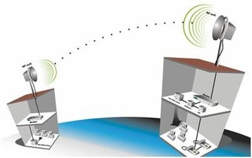
Medios inalámbricos: Microondas
Transmisión a través de ondas de radio de alta frecuencia (En el rango de 1 a 30 GigaHertz) para comunicaciones de banda ancha.

Slide 19
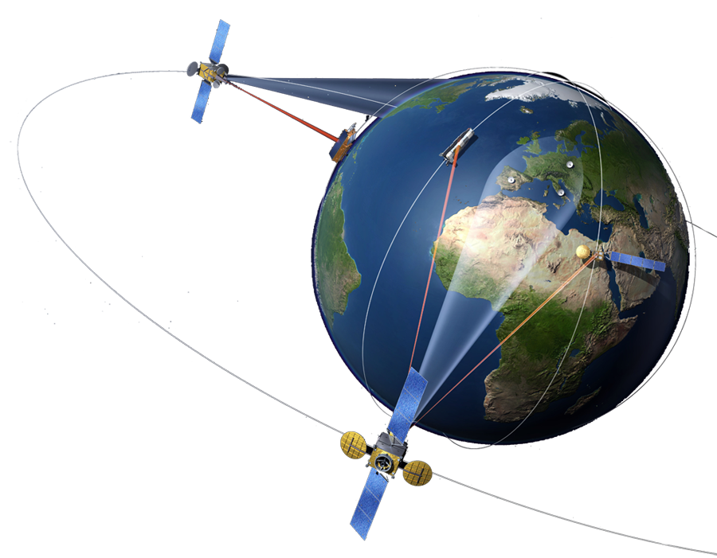
Medios inalámbricos: Satélites
El satélite recibe señales enviadas desde una estación en tierra, las amplifica y retransmite en diferente frecuencia a otra estación en tierra.

Slide 20
Medios inalámbricos: Infrarrojos
La señal se recoge a través de pequeños receptores en línea recta con el emisor o a través del reflejo en paredes o techos.

Slide 21
Ancho de banda
Es la capacidad de transmisión de un canal de comunicación.
La unidad de medida es bits por segundo (bps) y sus múltiplos (Kbps, Mbps, Gbps)
También se expresa frecuentemente en Bytes por segundo y sus múltiplos (KBps, MBps, GBps)

Slide 22
Protocolo de comunicación
Es un conjunto de reglas, normas y procedimientos que garantizan la integridad y correcta secuencia de los datos transmitidos.
Asegura que todos los nodos de una red informática, emiten y reciben datos organizados en la misma forma.

Slide 23
Funciones del protocolo de comunicación
Establecer que un nodo está listo para comunicarse.
Verificar y recuperar errores.
Numerar los mensajes, para comprobar que llegan en la secuencia correcta.
Controlar el destino de los mensajes.
Decidir qué elemento emitir y cuál recibir.

Slide 24
Mensaje y de paquete
Es el conjunto de datos que se envían y reciben.
En una red, el mensaje se transmite a través de “paquetes”.
Un paquete es una agrupación lógica de información que incluye la información de control y (generalmente) los datos del usuario. El esquema lógico de agrupación obedece a un protocolo de comunicación.
Ejemplo: Estructura de un paquete.
Indicador Dirección Control Datos de usuario FCS Indicador
de inicio de fin
FCS = Frame Check Sequence = Secuencia de comprobación de estructura

Slide 25
DISPOSITIVOS DE COMUNICACIÓN

Slide 26
Dispositivos de comunicación
Equipos electrónicos especialmente diseñados para posibilitar, facilitar o mejorar la conexión a redes informáticas.
Algunos de ellos son:
MODEM
HUB
Switch
Router
Bridge

Slide 27
Dispositivos de comunicación: MODEM
Convierte la información digital en analógica (modula) y viceversa (demodula). Su nombre es un acrónimo de MOdulador-DEModulador.
Su principal beneficio es que permite la comunicación de datos, entre equipos que procesan información digital, a través de medios que transmiten señales analógicas (líneas telefónicas, aire, etc.)

Slide 28
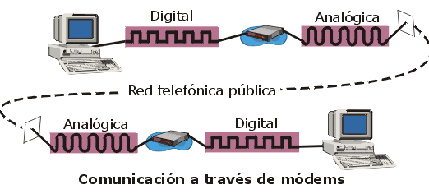
Dispositivos de comunicación: MODEM
¿Cómo funciona?

Slide 29

Tipos de señal: Analógica
Se caracteriza por ser una señal continua. Se representa gráficamente como una ola.
Puede ser transmitida por medios físicos o inalámbricos.
Se utiliza en sistemas como telefonía, radio y televisión.
Un
ciclo
+
Amplitud
0
-

Slide 30

Tipos de señal: Digital
Se caracteriza por ser una señal discreta: solo toma los valores 1 y 0.
Es una señal que puede ser transmitida sólo a través de medios físicos.
Es la utilizada entre sistemas de computadoras.
Datos
1 0 1 0 1 0
Señal

Slide 31
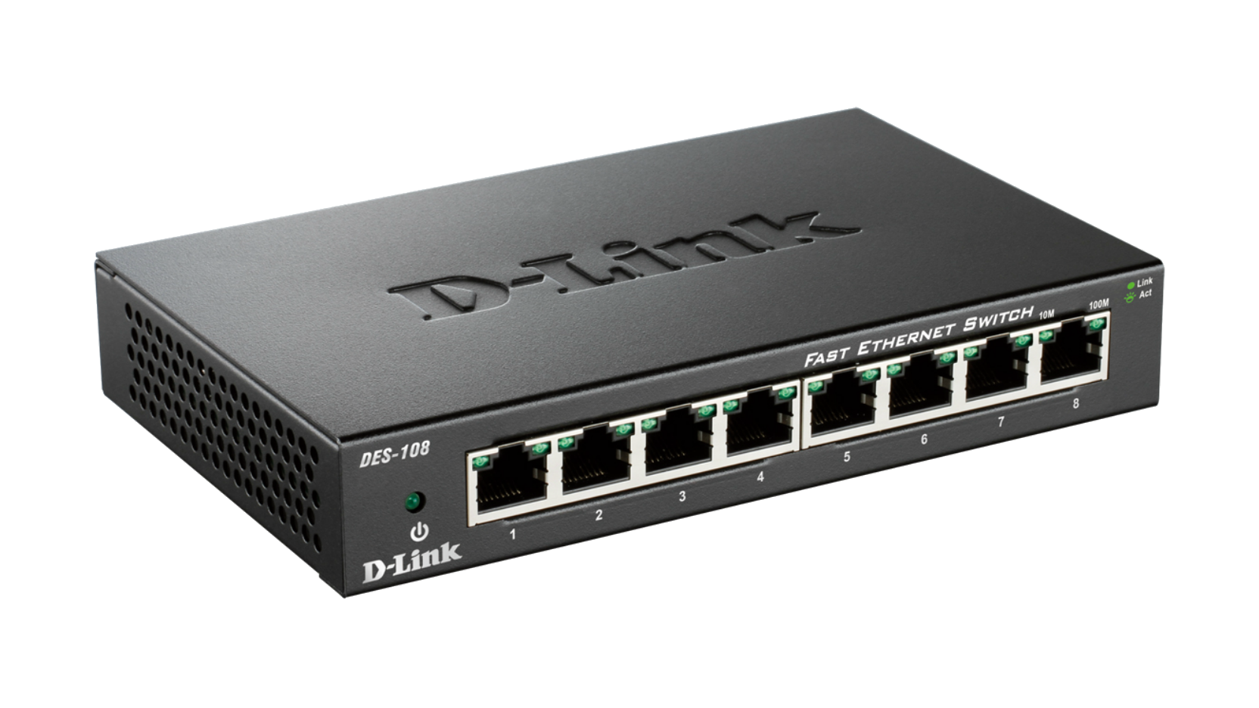
Dispositivos de comunicación: HUB
También llamado concentrador, está diseñado para la interconexión de múltiples equipos.
Su tecnología permite transmitir a una velocidad fija.

Slide 32
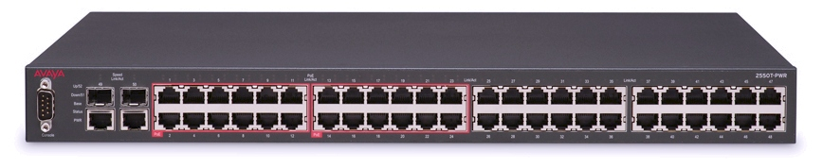
Dispositivos de comunicación: Switch
Al igual que el HUB, está diseñado para la interconexión de múltiples equipos.
Sin embargo, su tecnología permite distribuir la velocidad de transmisión.

Slide 33
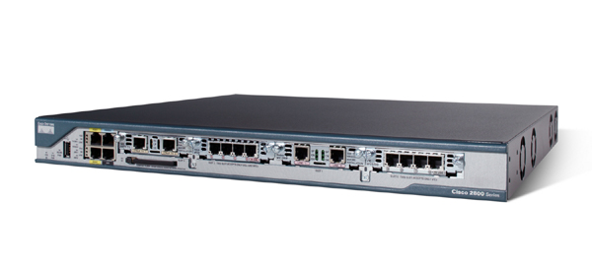
Dispositivos de comunicación: Router
Router
Está diseñado para conectar múltiples equipos o redes trazando la ruta adecuada.
Su principal característica es que incluye funciones para manejo de seguridad y acceso, administración y estadísticas.

Slide 34
REFERENCIAS
Andrew S. Tanenbaum. Redes de computadoras. Prentice Hall Pearson Education
William Stallings. Data & Computer Communications. Prentice Hall, New Jersey
http://www.textoscientificos.com/redes/comunicaciones/velocidades
http://www.cisco.com

